Slide 1
构建任意模值计数器
刘 军
合肥工业大学计算机与信息学院

Slide 2
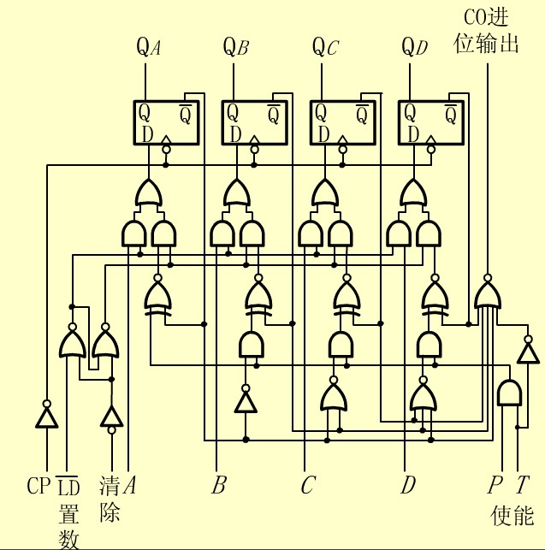
27：构建任意模值计数器
计数器：74LS163
加法计数器进位信号
图 2 计数器74LS163电路图

Slide 3
27：构建任意模值计数器
计数器：
减法计数器借位信号

Slide 4
27：构建任意模值计数器
构建任意模值的计数器：用已有的N进制芯片，组成M进制计数器。
一块芯片
多块芯片级联

Slide 5
27：构建任意模值计数器
构建任意模值的计数器：N>M 同步预置法
例1：用可逆模10计数器74LS168构成模6的计数器。74LS168预置功能为同步预置。
LD
QD QC QB QA
CLK
CK
COBO
74LS168
+5V
U/D
D C B A
图 14 74LS168框图

Slide 6
27：构建任意模值计数器
构建任意模值的计数器：N>M 同步预置法
例1 加法计数器、预置法：用模10计数器74LS168构成模6的计数器。74LS168预置功能为同步预置。
LD
QD QC QB QA
0000
0001
0010
0011
CLK
CK
COBO
74LS168
+5V
U/D
1001
0100
D C B A
1000
0111
0110
0101
图 14 74LS168框图
图15 74LS168状态图

Slide 7
27：构建任意模值计数器
构建任意模值的计数器：N>M 同步预置法
例1 加法计数器、预置法：用可逆模10计数器74LS168构成模6的计数器。74LS168预置功能为同步预置。
0000
0001
0010
0011
LD
QD QC QB QA
CLK
CK
COBO
74LS168
1001
0100
+5V
U/D
D C B A
1000
0111
0110
0101
•
•
+5V
图 14 74LS168框图
图15 74LS168状态图

Slide 8
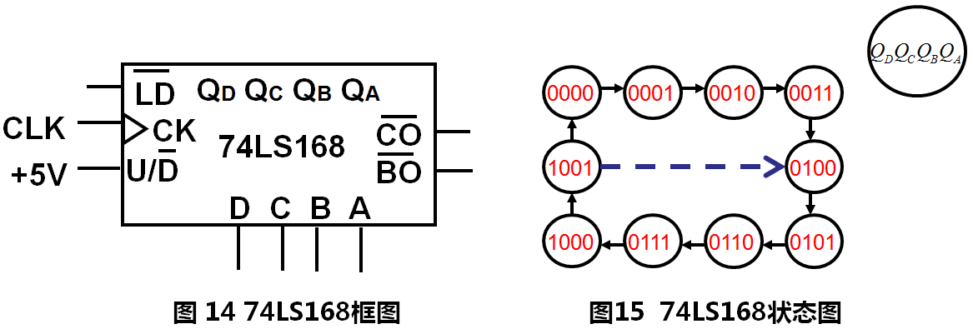
27：构建任意模值计数器
构建任意模值的计数器：N>M 同步预置
加法计数器同步预置值
N-M
图16 时序图

Slide 9
27：构建任意模值计数器
构建任意模值的计数器：N>M 同步预置
例2 减法计数器、预置法：用可逆模10计数器74LS168构成模6的计数器。74LS168预置功能为同步预置。
LD
QD QC QB QA
1001
1000
0111
0110
CLK
CK
COBO
74LS168
0
U/D
0000
0101
D C B A
0001
0010
0011
0100
图 17 74LS168框图
图18 74LS168状态图

Slide 10
27：构建任意模值计数器
构建任意模值的计数器：N>M 同步预置
例2 减法计数器、预置法：用可逆模10计数器74LS168构成模6的计数器。74LS168预置功能为同步预置。
1001
1000
0111
0110
LD
QD QC QB QA
CLK
CP
COBO
74LS168
0000
0101
0
U/D
D C B A
0001
0010
0011
0100
•
•
+5V
图 17 74LS168框图
图18 74LS168状态图

Slide 11
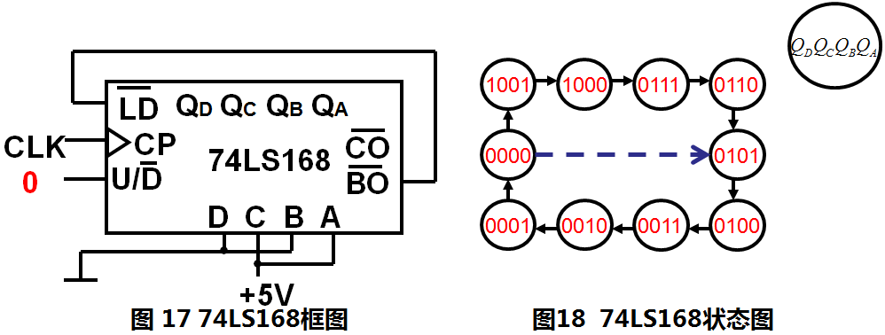
27：构建任意模值计数器
构建任意模值的计数器：N>M 同步预置
减法计数器同步预置值
M-1
图19 时序图

Slide 12
27：构建任意模值计数器
构建任意模值的计数器：N>M 异步预置法
例3：用可逆模10计数器74LS192构成模6的加法计数器。74LS192预置功能为异步步预置。
LD
QD QC QB QA
CLK
CPUCPD
COBO
74LS192
CR D C B A
图 20 74LS192框图

Slide 13
27：构建任意模值计数器
构建任意模值的计数器：N>M 异步预置法
例3：用可逆模10计数器74LS192构成模6的加法计数器。74LS192预置功能为异步步预置。
LD
QD QC QB QA
CLK
CPUCPD
0000
0001
0010
0011
COBO
74LS192
1001
0100
0
CR D C B A
1000
0111
0110
0101
0
0
1
1
图 20 74LS192框图

Slide 14
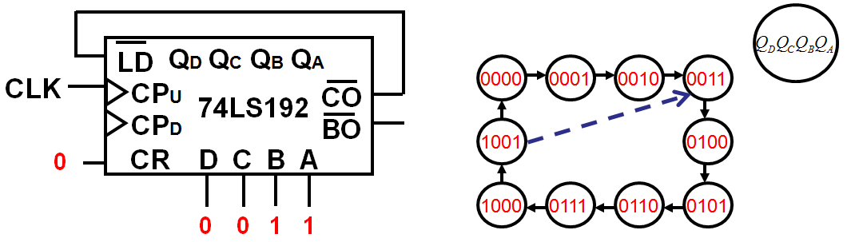
27：构建任意模值计数器
构建任意模值的计数器：N>M 同步预置
加法计数器异步预置值
N-M-1
图21 时序图

Slide 15
27：构建任意模值计数器
构建任意模值的计数器：N>M 异步预置法
例3：用可逆模10计数器74LS192构成模6的减法计数器。74LS192预置功能为异步步预置。
LD
QD QC QB QA
CLK
CPUCPD
1001
1000
0111
0110
COBO
74LS192
0000
0101
0
CR D C B A
0001
0010
0011
0100
0
1
1
0
图 22 74LS192框图

Slide 16
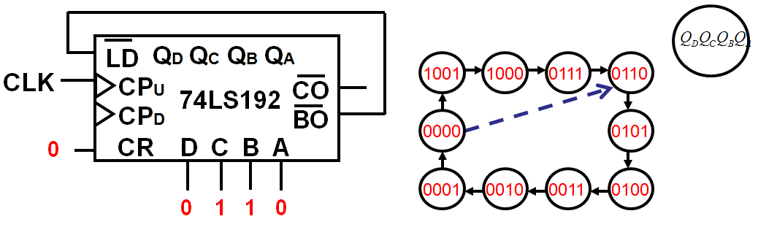
27：构建任意模值计数器
构建任意模值的计数器：N>M 异步预置
减法计数器异步预置值
M
图23 时序图

